Slide 1
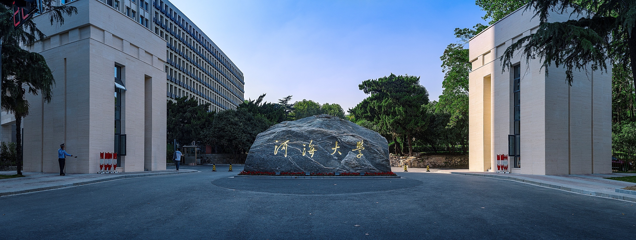


河湖长制实施的实践与思考
河海大学
江苏省河湖长制研究院
徐 辉
2026年10月29日
Notes:
尊敬的各位领导、各位专家，同志们、朋友们：
大家好！
非常高兴有这样一个机会，与在座的各位共同交流河湖长制这一主题。我今天发言的题目是《河湖长制实施的实践与思考》。

Slide 2


目 录
一
河海大学实施河湖长制方面开展的有关工作
二
河湖长制深化实施的认识与思考
三
推进河湖长制高质量发展与幸福河湖建设的思考
Notes:
谈三个方面的内容：一是河海大学实施河湖长制方面开展的有关工作；二是河湖长制深化实施的认识与思考；三是推进河湖长制高质量发展与幸福河湖建设的思考。

Slide 3
一、河海大学实施河湖长制方面开展的有关工作
一
Notes:
第一方面内容，河海大学实施河湖长制方面开展的有关工作。

Slide 4
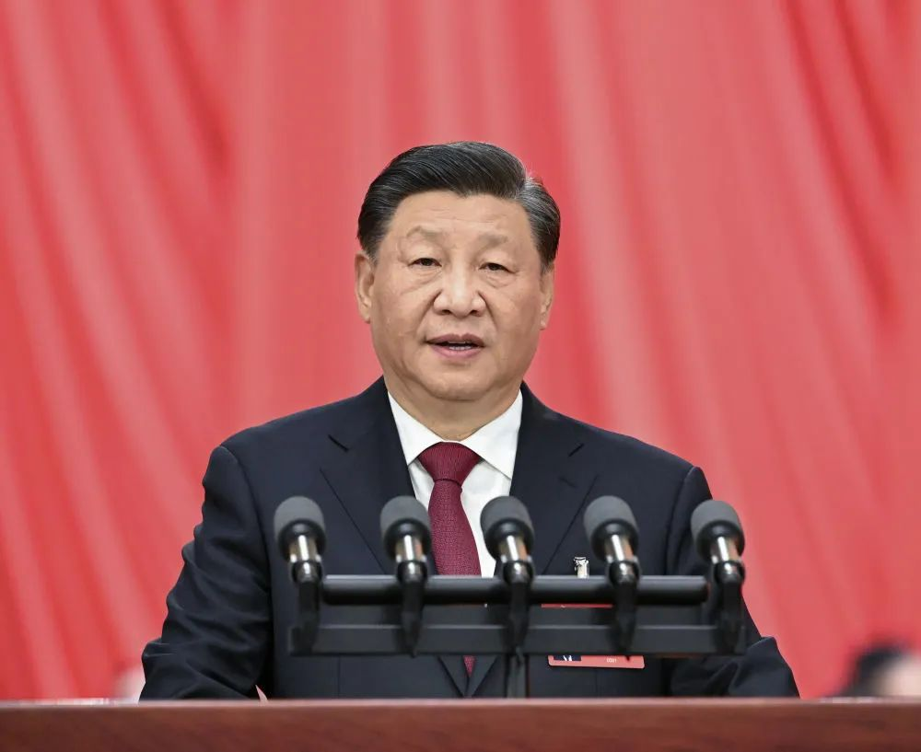
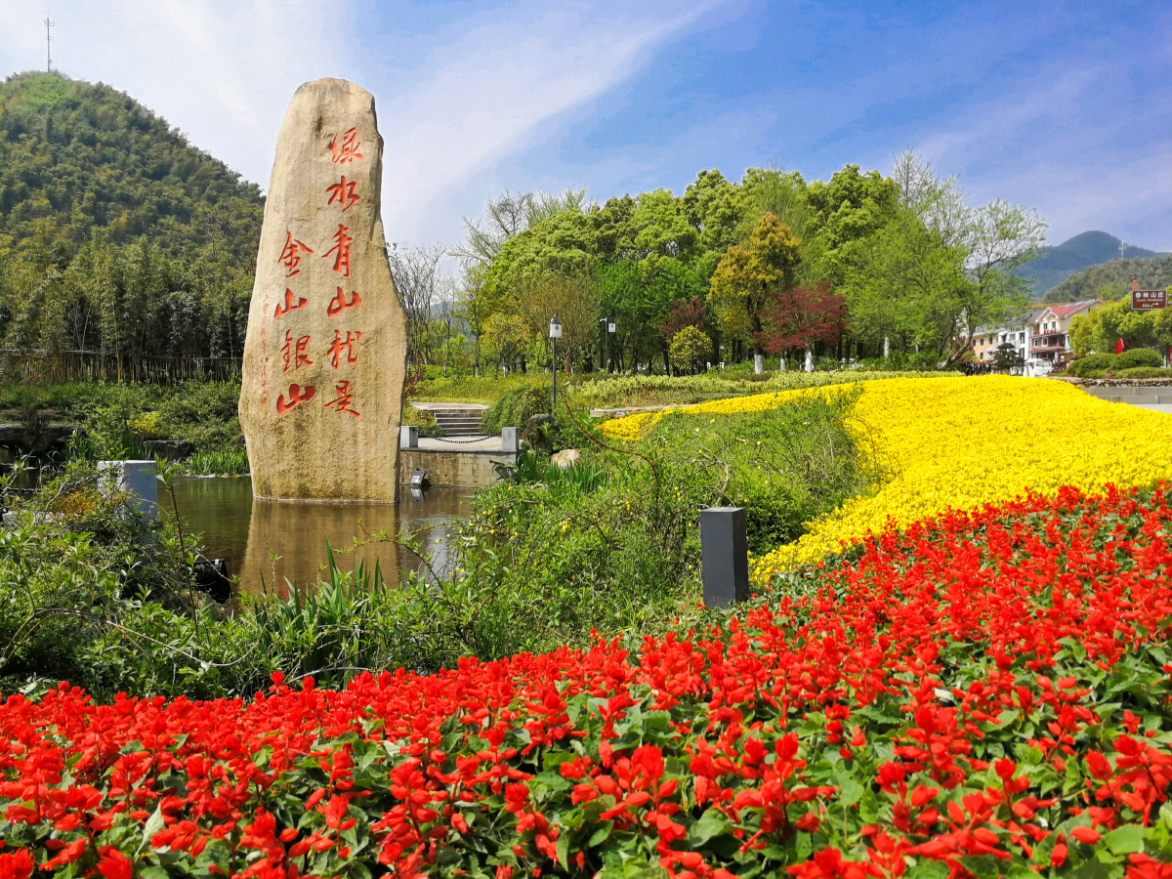
一、河海大学实施河湖长制方面开展的有关工作
2005年8月，习近平同志在浙江安吉余村首次提出"绿水青山就是金山银山"重要理念。
2018年5月，全国生态环境保护大会正式确立习近平生态文明思想，阐明了新时代生态文明建设必须遵循的原则。
2022年10月，党的二十大报告中再次提出，要推进美丽中国建设，坚持山水林田湖草沙一体化保护和系统治理。
习近平生态文明思想为河湖长制的全面推行指明了方向、提供了路径。
Notes:
习近平生态文明思想，为河湖长制的全面推行指明了方向、提供了路径。

Slide 5
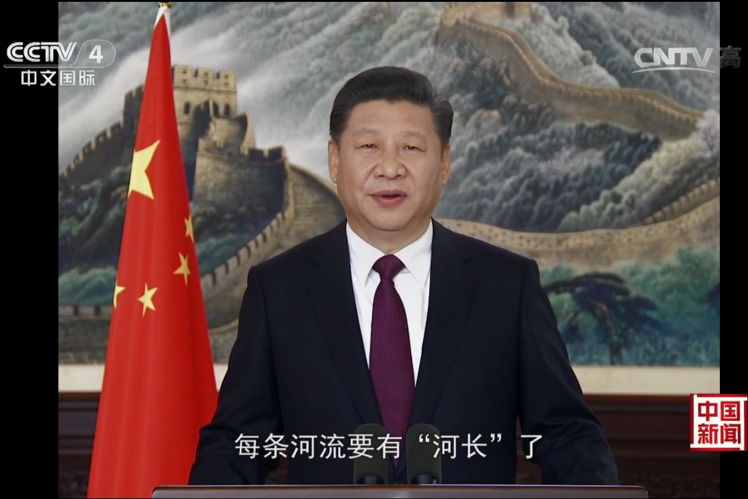
一、河海大学实施河湖长制方面开展的有关工作
全面推行河湖长制，是以习近平同志为核心的党中央，立足解决我国复杂水问题、保障国家水安全，从生态文明建设和经济社会发展全局出发作出的重大决策。习近平总书记亲自谋划、亲自部署、亲自推动这项重大举措。
Notes:
全面推行河湖长制，是以习近平同志为核心的党中央，立足解决我国复杂水问题、保障国家水安全，从生态文明建设和经济社会发展全局出发作出的重大决策。习近平总书记亲自谋划、亲自部署、亲自推动这项重大举措。

Slide 6
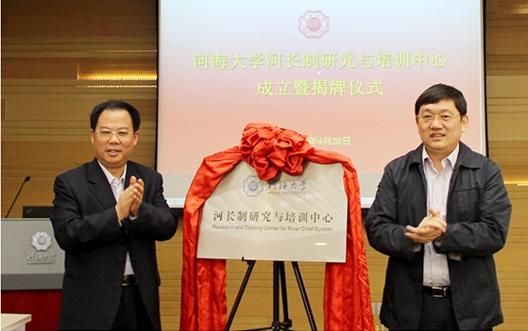
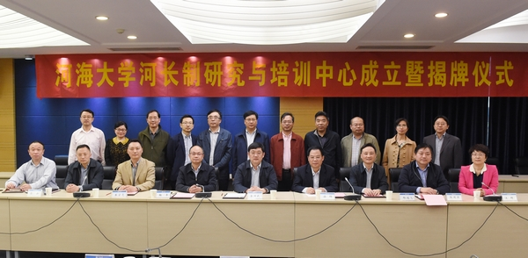
一、河海大学实施河湖长制方面开展的有关工作
1、平台建设
2017年4月，河海大学率先成立河长制研究与培训中心。
Notes:
2017年4月，在时任水利部部长陈雷的直接关心支持下，河海大学率先成立河长制研究与培训中心，由我担任主任，鞠茂森教授担任常务副主任。

Slide 7
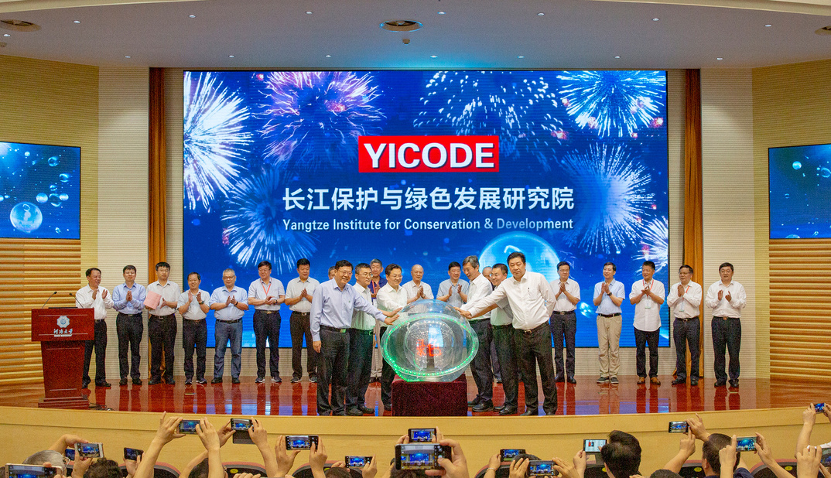
一、河海大学实施河湖长制方面开展的有关工作
1、平台建设
为深入贯彻习近平总书记“共抓大保护，不搞大开发”的指示，在江苏省人民政府、教育部、水利部、三峡集团的大力支持下，河海大学、南京水利科学研究院、江苏省发改委共同发起，于2019年6月29日在南京成立长江保护与绿色发展研究院。
Notes:
为深入贯彻习近平总书记“共抓大保护，不搞大开发”的指示，在江苏省人民政府、教育部、水利部、三峡集团的大力支持下，河海大学、南京水利科学研究院、江苏省发改委共同发起，于2019年6月29日在南京成立长江保护与绿色发展研究院，由张建云院士担任院长。

Slide 8
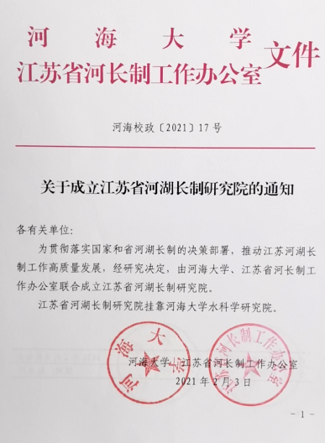
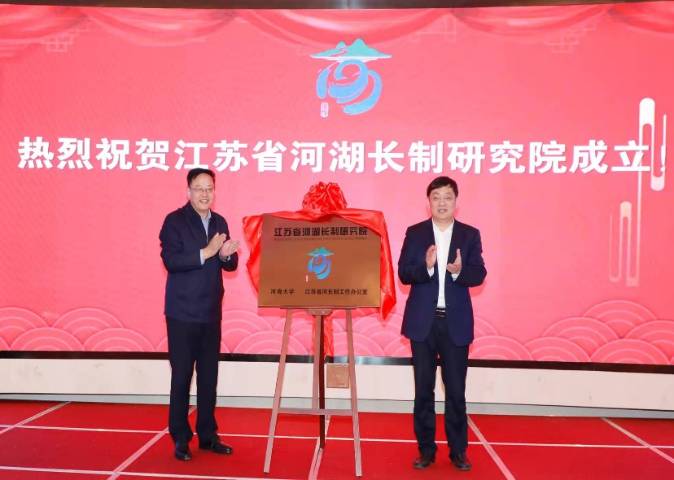
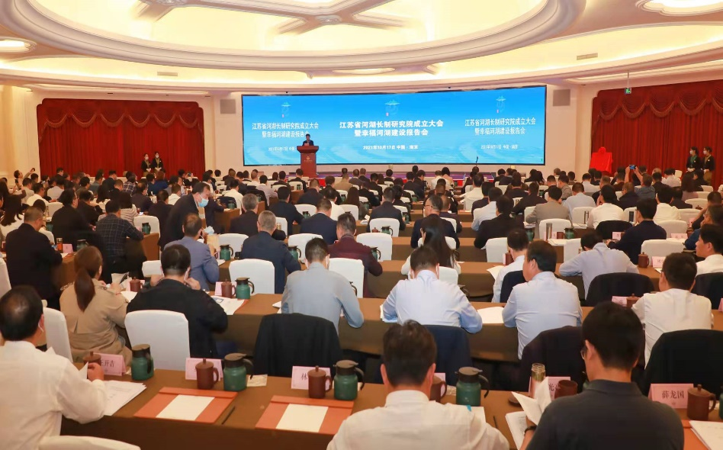
一、河海大学实施河湖长制方面开展的有关工作
1、平台建设
2021年2月，河海大学与江苏省河长办联合成立江苏省河湖长制研究院，继续深化河湖长制领域科学研究、技术指导、人才培训和专家咨询等方面的业务支持和服务。
Notes:
2021年2月，河海大学与江苏省河长办联合成立江苏省河湖长制研究院，由我担任院长，江苏省水利厅张劲松厅长和鞠茂森教授担任副院长。

Slide 9
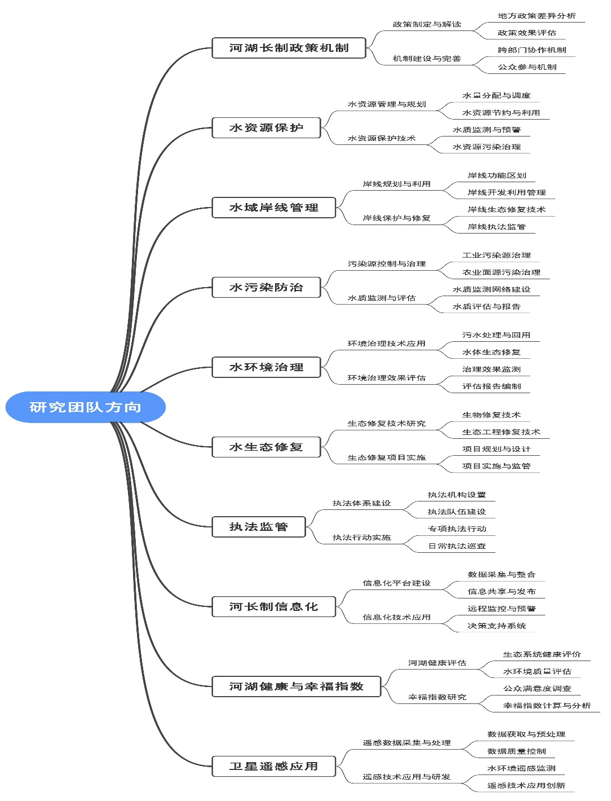
一、河海大学实施河湖长制方面开展的有关工作
1、平台建设
研究团队由河海大学相关学院和校内外专家累计100多人组成。涵盖河湖长制政策机制、水资源保护、水域岸线管理、水污染防治、水环境治理、水生态修复、执法监管、河长制信息化、河湖健康与幸福指数、卫星遥感应用等10个方向。
Notes:
研究团队由河海大学相关学院和校内外专家累计100多人组成。涵盖河湖长制政策机制等10个方向。

Slide 10
一、河海大学实施河湖长制方面开展的有关工作
1、平台建设
助力河湖长制与幸福河湖建设
紧扣河湖长制工作多学科交叉、多行业协同的现实需求
科学研究
人员培训
技术服务
Notes:
面向河湖长制与幸福河湖建设，我们紧扣河湖长制工作多学些交叉、多行业协同的现实需求，以科学研究、人员培训、技术服务作为三个主要抓手，深度参与各地河湖保护治理实践。

Slide 11
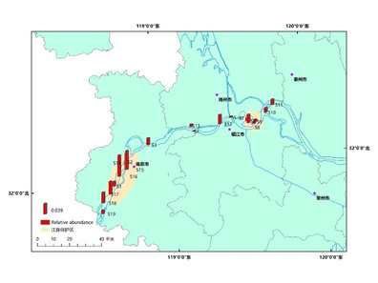
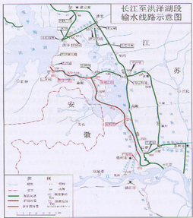
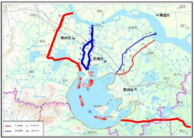
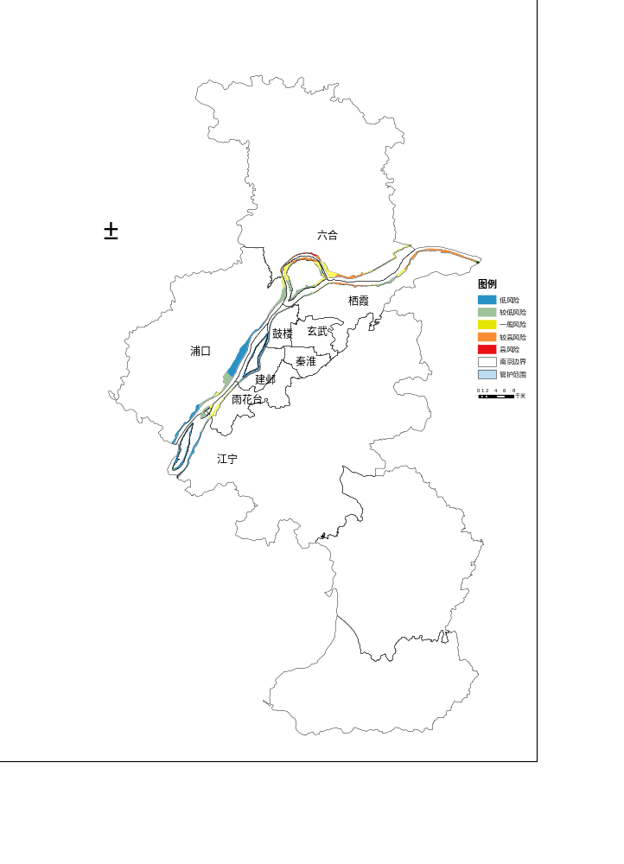
一、河海大学实施河湖长制方面开展的有关工作
2、科学研究
（一）课题研究
南水北调线工程长洪段 输水线路示意图
太湖新引排格局布局示意图
环境DNA监测点位江豚序列占比示意图
长江南京段岸线开发利用风险空间分布示意图
开展南水北调东线二期线路规划、太湖水环境综合治理、深水航道效益与江豚保护、沿江化工产业转移与可持续发展、长江江苏段岸线保护与综合利用等重大课题研究，取得了重要的研究成果。
Notes:
在科学研究方面，先后开展开展南水北调东线二期线路规划、太湖水环境综合治理、深水航道效益与江豚保护、沿江化工产业转移与可持续发展、长江江苏段岸线保护与综合利用等重大课题研究，取得了重要的研究成果。

Slide 12
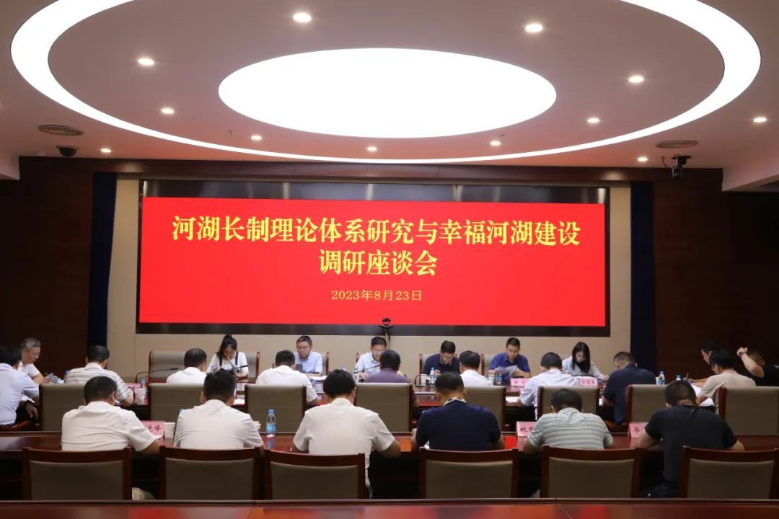
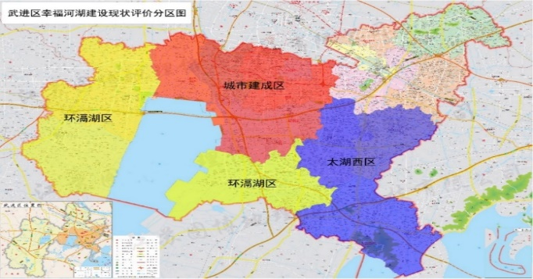
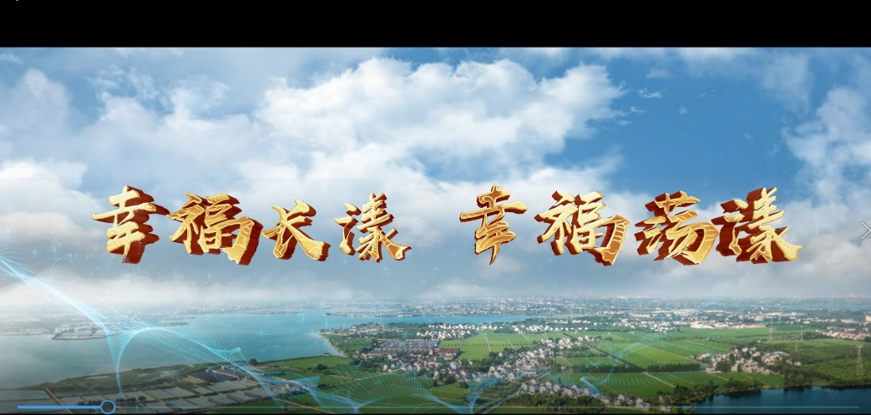
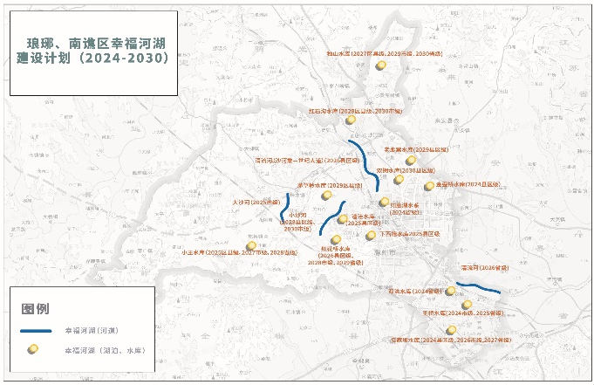
一、河海大学实施河湖长制方面开展的有关工作
2、科学研究
近期主要项目情况
江苏省幸福河湖评价标准和骨干河道管护评估标准应用研究
南通焦港幸福河建设创优咨询及长效管理体制机制研究
无锡市幸福河湖建设方案编制
江苏省地方标准《幸福河湖评价规范》编制
江苏省幸福河湖评价审核认定实践与细则研究
武进区幸福河湖建设现状评估报告编制
河湖长制理论体系建构及江苏幸福河湖建设关键策略研究
莆田市河湖林田长制条例立法研究
山西省河湖健康评价（第七标15条重点河流）
吴江区长漾幸福河湖建设长效管护体系研究及水产业文化宣传
江苏省幸福河湖评价审核认定技术服务
农村河道智能化清淤及淤泥资源化利用技术示范
山西省幸福河湖长效管护机制研究
滁州市级幸福河湖建设规划
连云港市河长制实施情况调查评价研究
南通市河湖长制深化创新发展与全域幸福河湖建设研究
（一）课题研究
Notes:
针对各地河湖长制与幸福河湖建设中面临的技术、管理方面的需求，近期也完成了一系列课题研究，解决了大量的实际问题。

Slide 13
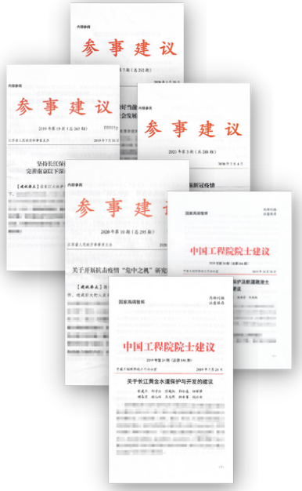
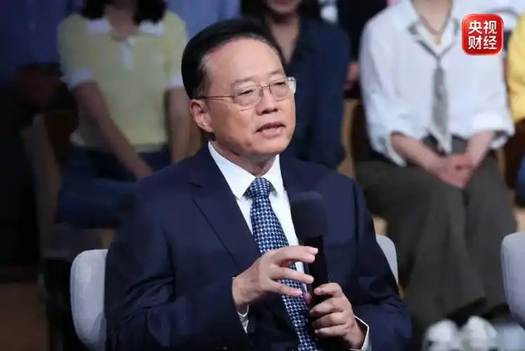
一、河海大学实施河湖长制方面开展的有关工作
2、科学研究
（二）政策研究
围绕长江口滩涂资源保护、汛期防汛救灾等热点问题， 通过内参以及央视、《光明日报》、《瞭望》、《新华日报》等重要媒体， 为国家和地方政府建言献策，充分发挥高端智库的作用。
Notes:
围绕长江口滩涂资源保护、汛期防汛救灾等热点问题，通过内参以及央视、《光明日报》、《瞭望》、《新华日报》等重要媒体，为国家和地方政府建言献策，充分发挥高端智库的作用。

Slide 14
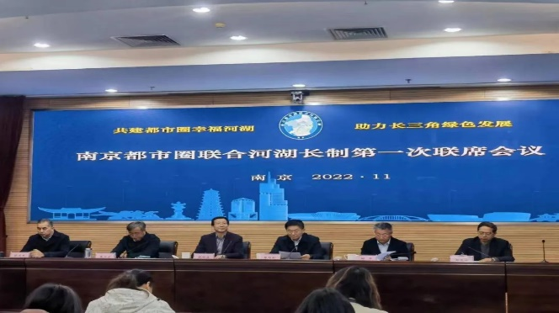
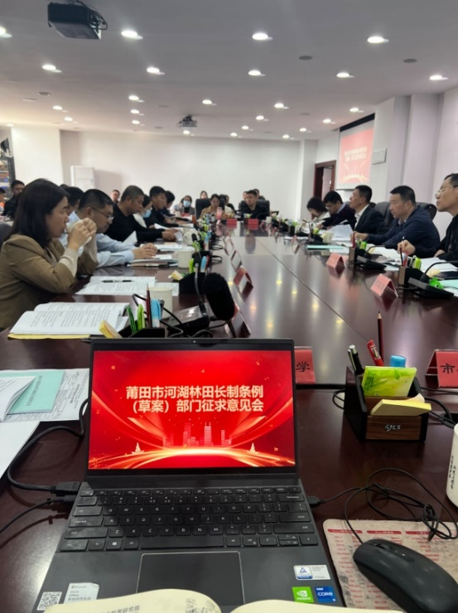
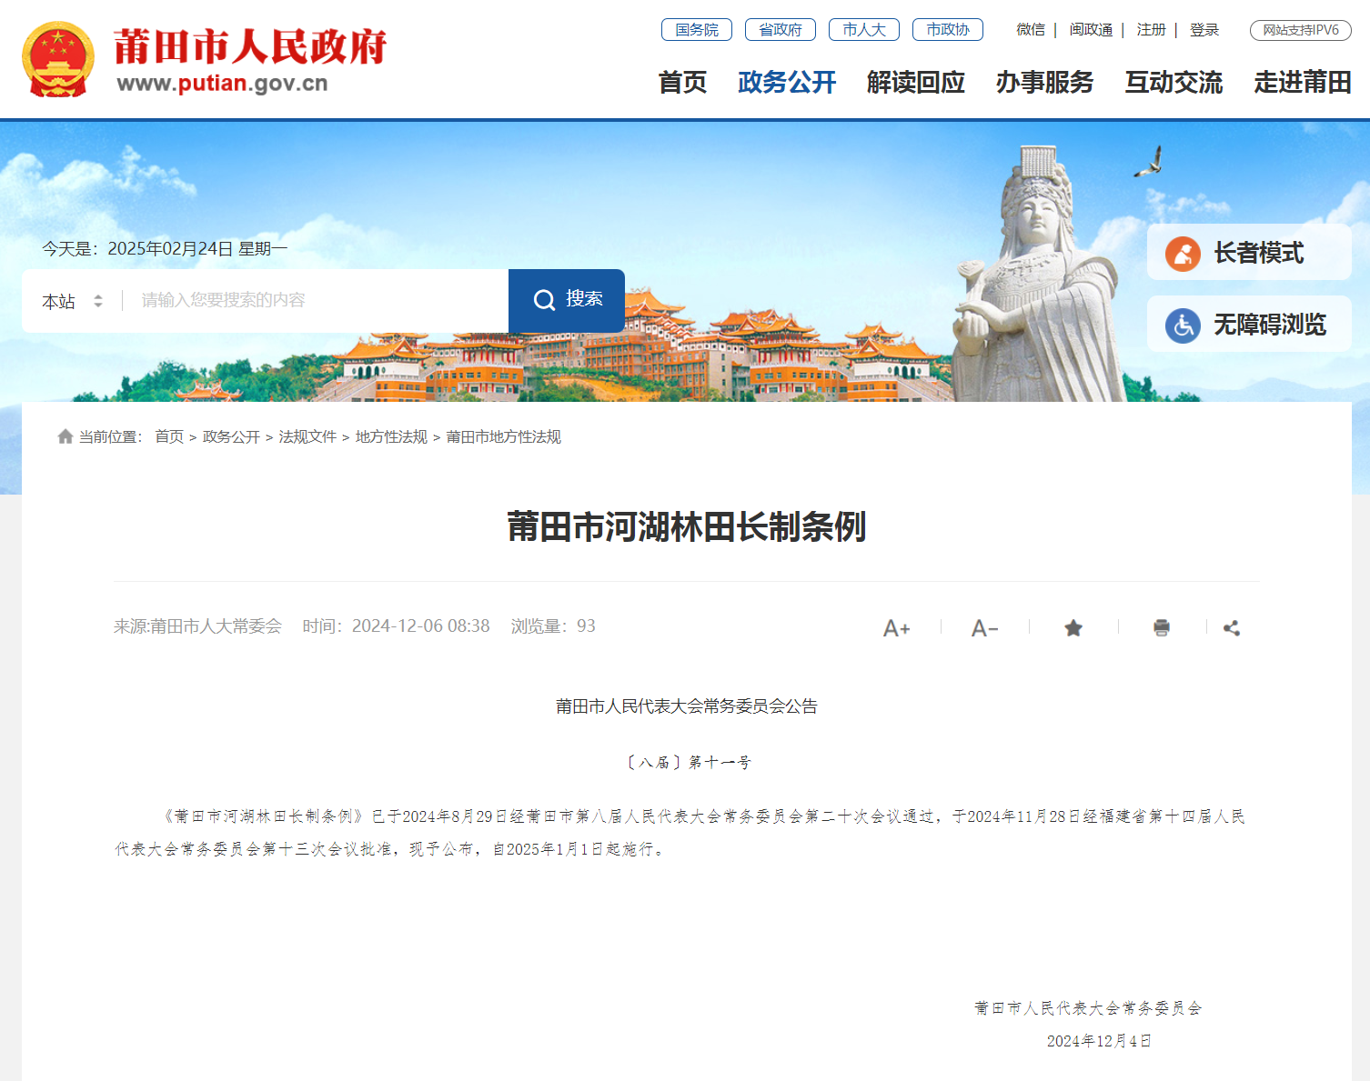
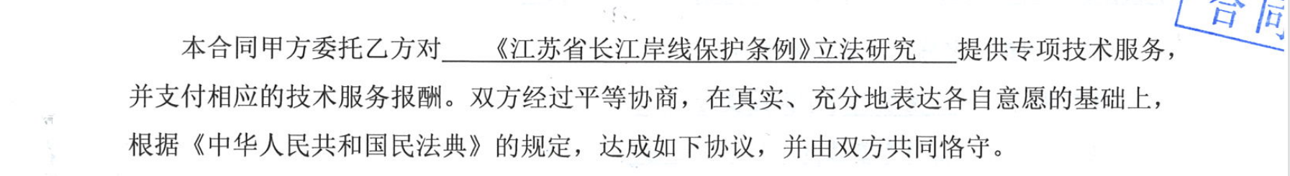
一、河海大学实施河湖长制方面开展的有关工作
2、科学研究
（二）政策研究
制定《南京都市圈联合河湖长制工作规则》，在南京都市圈9个城市跨界河湖管理中得到应用。
承担《莆田市河湖林田长制条例》立法研究与起草工作，目前条例已公布实施。
承担《江苏省长江岸线保护条例》立法研究项目，为后续工作提供研究基础。
Notes:
制定《南京都市圈联合河湖长制工作规则》，承担《莆田市河湖林田长制条例》、《江苏省长江岸线保护条例》等立法研究项目。

Slide 15
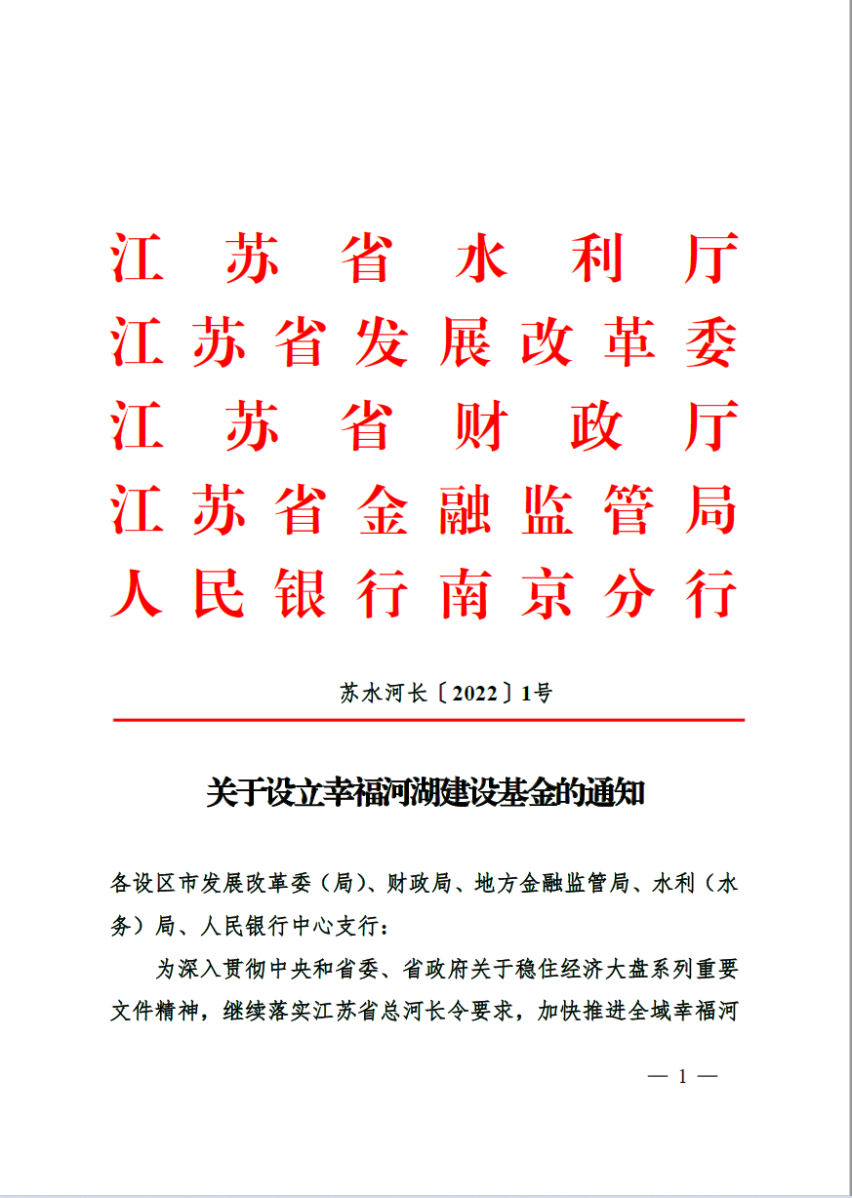
一、河海大学实施河湖长制方面开展的有关工作
2、科学研究
基金召集国家开发银行江苏分行等五家政策性银行与商业银行，共同组建一千亿元规模的专项授信池。
（二）政策研究
配合江苏省河长办研究制定江苏省幸福河湖建设基金的主要条款，是全国首个幸福河湖主题的金融政策性文件。
基金主要支持地方幸福河湖建设项目、社会责任表现良好单位融资、河湖志愿者群体普惠金融三类业务。
参与幸福河湖建设基金的各银行在已有绿色金融产品基础上，重点在贷款期限、利率、担保等方面探索创新，降低幸福河湖有关项目融资成本、提高融资效率。
Notes:
配合江苏省河长办研究制定江苏省幸福河湖建设基金的主要条款，是全国首个幸福河湖主题的金融政策性文件。基金主要内容是：召集有关银行，共同组建一千亿元规模的专项授信池，主要支持地方幸福河湖建设项目、社会责任表现良好单位融资、河湖志愿者群体普惠金融三类业务，降低幸福河湖有关项目融资成本和提高融资效率。

Slide 16
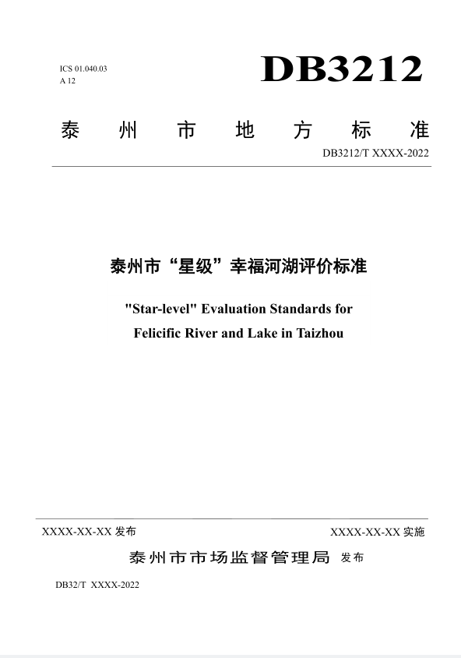
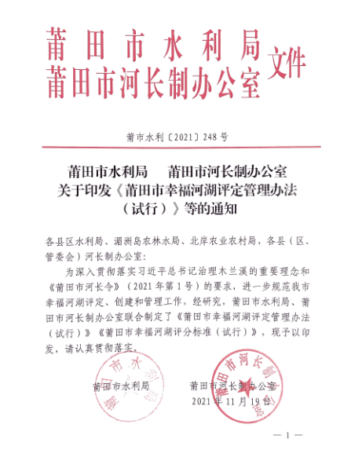
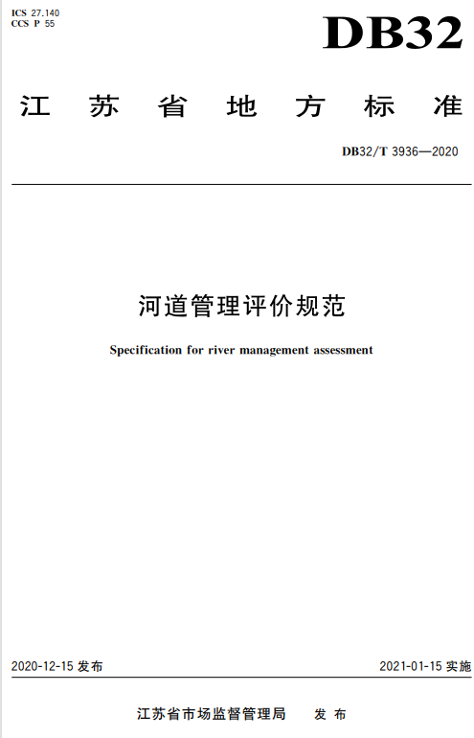
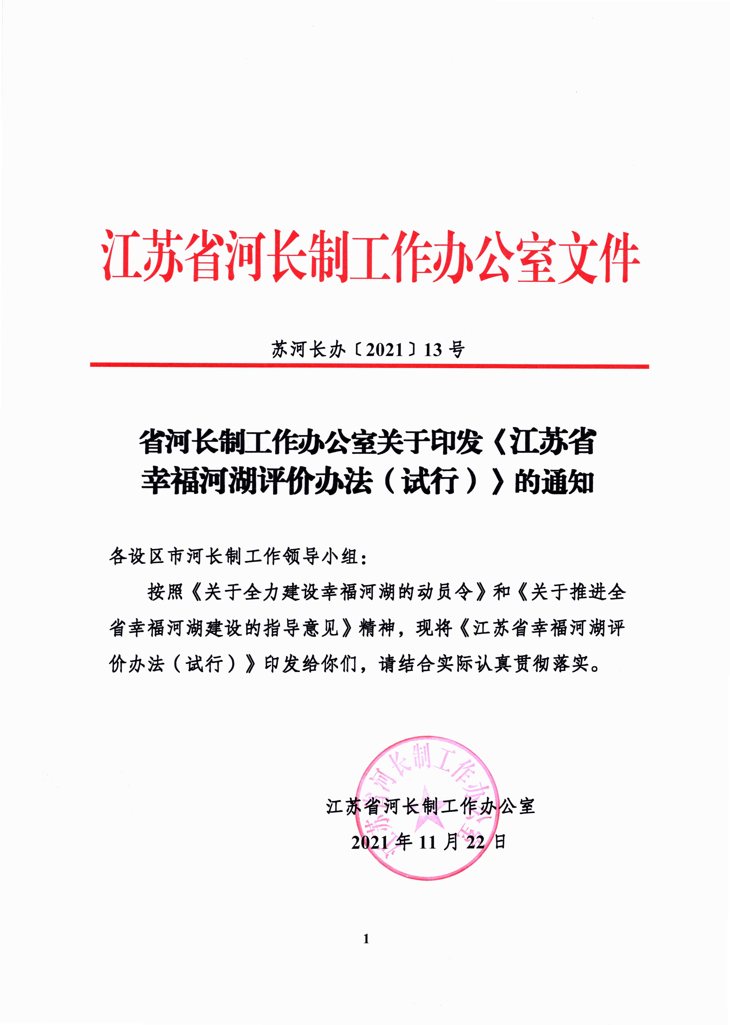
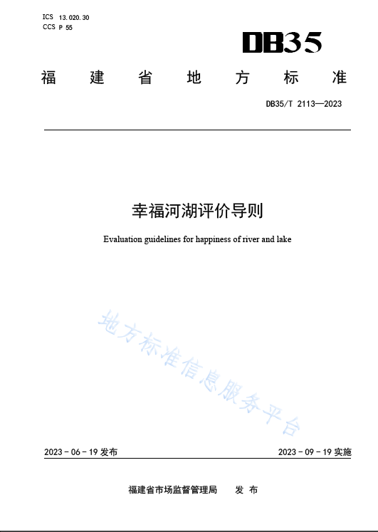
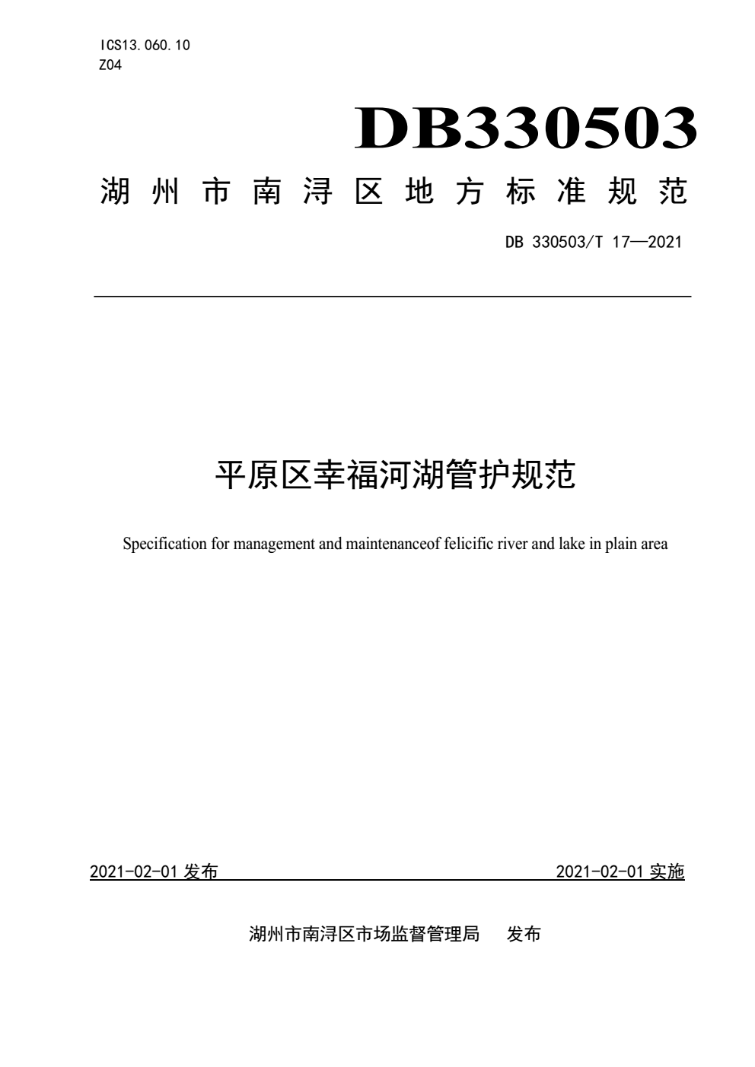
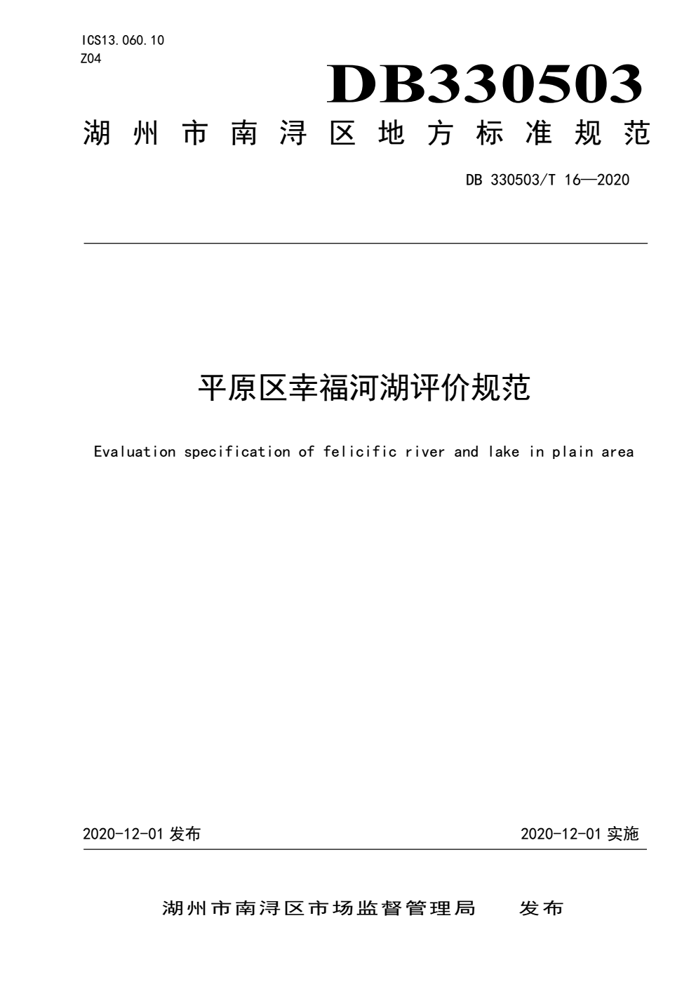
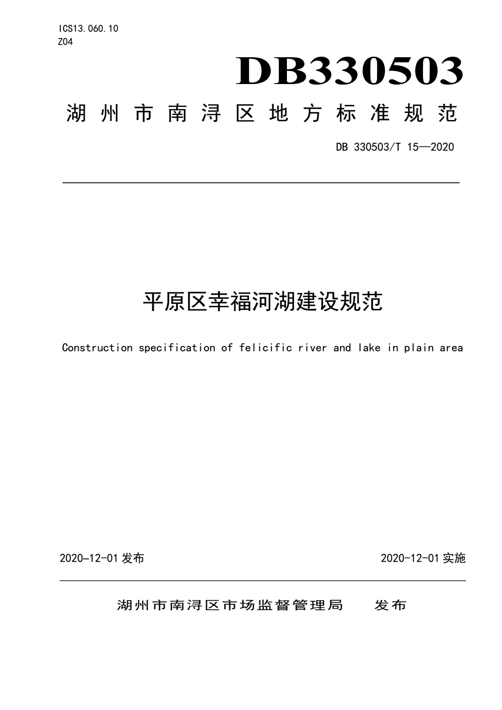
一、河海大学实施河湖长制方面开展的有关工作
2、科学研究
主持或主要参与制定多部省级、市区级河湖管理或幸福河湖评价标准。
（三）标准制定
Notes:
主持或主要参与制定多部省级、市区级河湖管理或幸福河湖评价标准。

Slide 17
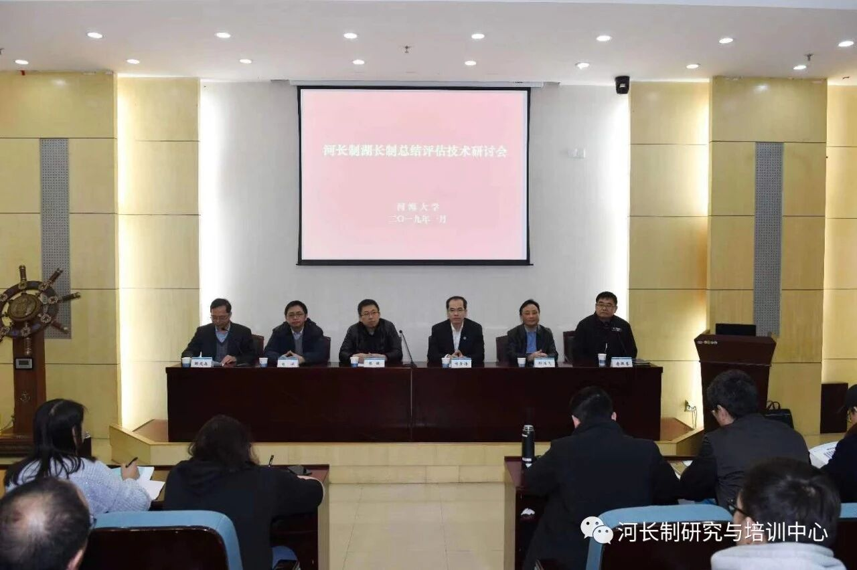
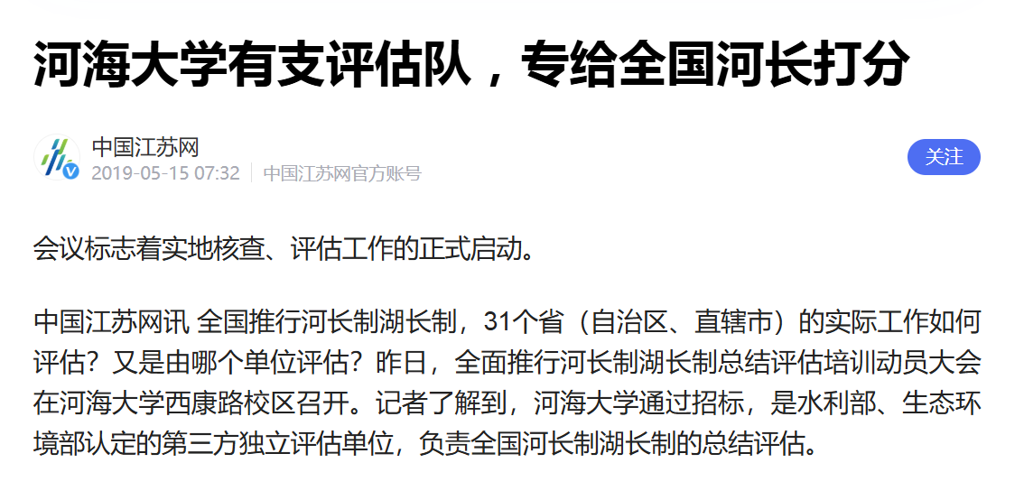
一、河海大学实施河湖长制方面开展的有关工作
2、科学研究
（四）技术评价
2018年底，受水利部、生态环境部委托，河海大学组织全校280名专家教授和研究生，建立32个评估小组，奔赴31个省份开展全国河湖长制工作总结评估，编写评估报告，为全国河湖长制工作深化提供决策参考。
Notes:
2018年底，受水利部、生态环境部委托，河海大学开展全国河湖长制工作总结评估，为水利部提供决策参考。

Slide 18
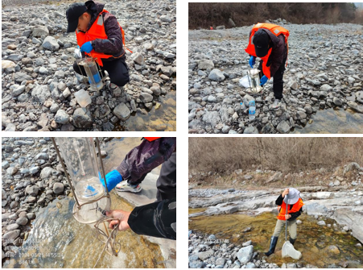
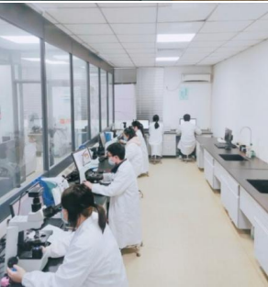
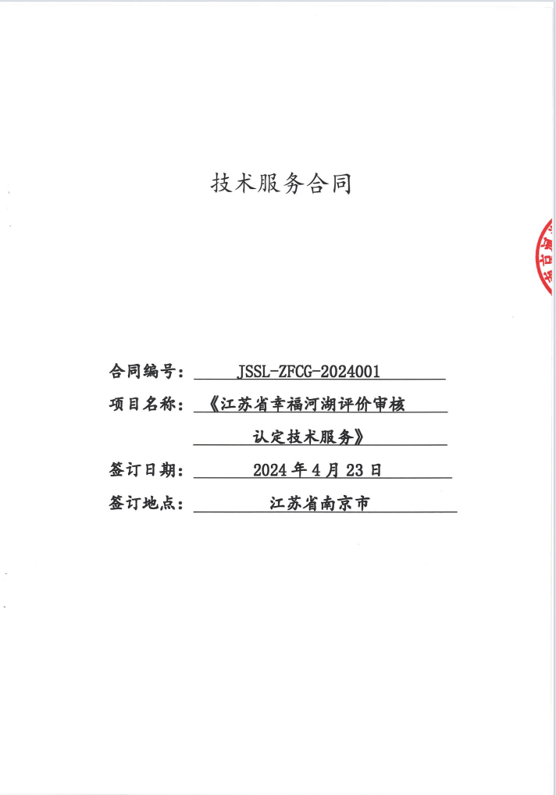
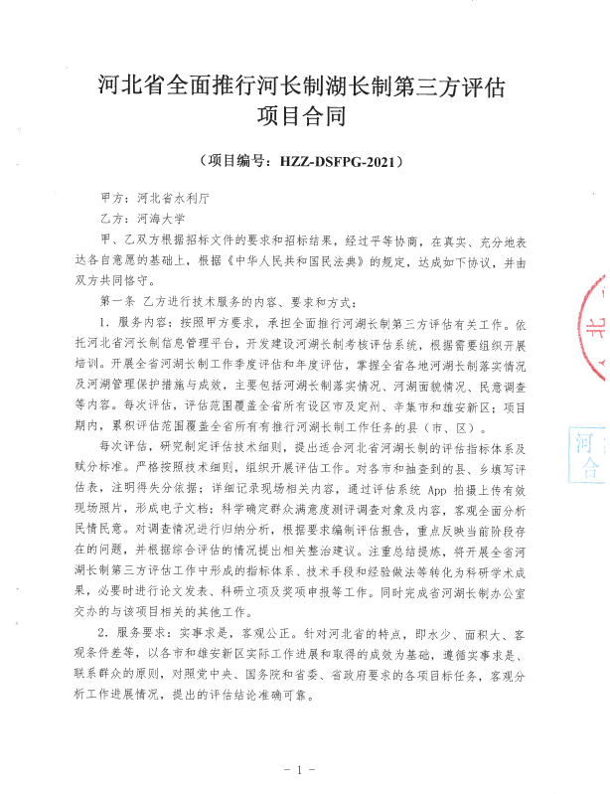
一、河海大学实施河湖长制方面开展的有关工作
2、科学研究
（四）技术评价
开展江苏省幸福河湖建设第三方技术复核，复核结果作为省级奖补资金下达的重要依据。
连续四年开展河北省河长制工作总结评估。
Notes:
开展江苏省幸福河湖建设第三方技术复核，复核结果作为省级奖补资金下达的重要依据。连续四年开展河北省河长制工作总结评估。

Slide 19
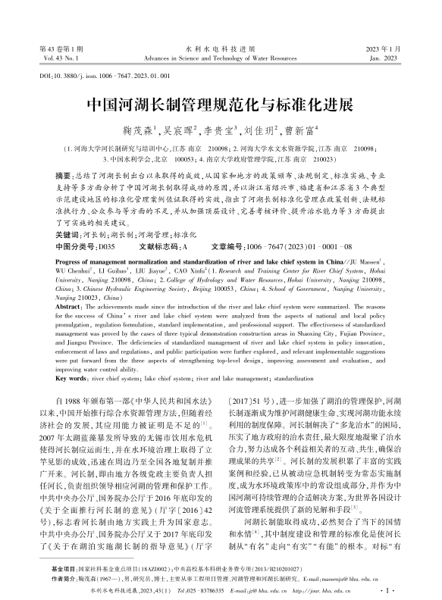
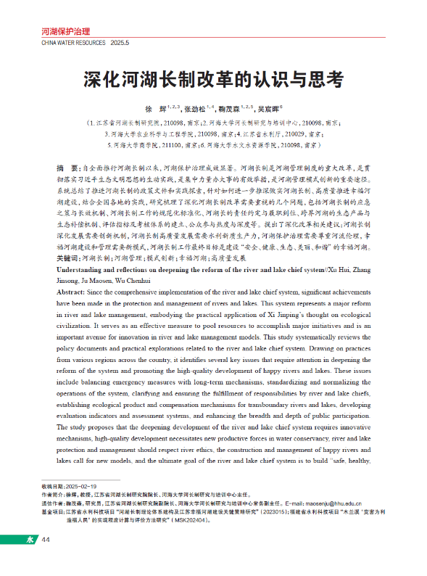
一、河海大学实施河湖长制方面开展的有关工作
2、科学研究
（五）近年发表论文
[1]徐辉,张劲松,鞠茂森,等. 深化河湖长制改革的认识与思考 [J]. 中国水利, 2025, (05): 44-51+58.
[2]卫敬. 民间河长治水实践的社会动员机制探讨——基于对安徽省S镇的实地调查 [J]. 鄱阳湖学刊, 2025, (02): 104-113+159.
[3]鞠茂森,吴宸晖,顾向一,等. 跨界河湖实施联合河湖长制的思考 [J]. 中国水利, 2024, (06): 46-52.
[4]宋为威,鞠茂森. 基于层次分析法-熵权法的河湖健康评估——以无锡蠡湖为例 [J]. 江苏水利, 2024, (01): 39-42. DOI:10.16310/j.cnki.jssl.2024.01.017.
[5]陈茂山,陈涛. 河湖环境治理的实践、成效与路径优化——水利部发展研究中心主任陈茂山访谈录 [J]. 环境社会学, 2023, (01): 179-189.
[6]鞠茂森,吴宸晖,李贵宝,等. 中国河湖长制管理规范化与标准化进展 [J]. 水利水电科技进展, 2023, 43 (01): 1-8+28.
[7]朱洁,冯建刚,高玉琴,等. 基于BWM-CRITIC-TOPSIS的幸福河湖综合评价模型 [J]. 水利水电科技进展, 2022, 42 (06): 8-14+20.
[8]陈敬润,张荣臻,夏继红,等. 水库型幸福水源的内涵与创建体系构建思考 [J]. 水利发展研究, 2022, 22 (07): 58-62. DOI:10.13928/j.cnki.wrdr.2022.07.011.
[9]陈涛. 不变体制变机制——河长制的起源及其发轫机制研究 [J]. 河北学刊, 2021, 41 (06): 169-177.
[10]陈涛. 名实兼具与名实分离——“民间河长”治水实践的一项分析 [J]. 学习与探索, 2021, (09): 45-53.
[11]吴宸晖,姜翠玲,鞠茂森. 河长制水生态环境修复监控管理平台的探讨 [J]. 中国农村水利水电, 2021, (06): 38-41+48.
[12]鞠茂森,吴宸晖. 河(湖)长制助推生态文明建设的思考 [J]. 江苏水利, 2021, (S1): 54-59. DOI:10.16310/j.cnki.jssl.2021.s1.016.
[13]夏继红,祖加翼,沈敏毅,等. 水利高质量发展背景下南浔区幸福河湖建设探索与创新 [J]. 水利发展研究, 2021, 21 (04): 69-72. DOI:10.13928/j.cnki.wrdr.2021.04.017.
[14]鞠茂森. 关于大数据技术推动河长制信息化建设的思考 [J]. 水利信息化, 2020, (05): 7-10. DOI:10.19364/j.1674-9405.2020.05.002.
Notes:
近年发表高水平论文多篇。

Slide 20
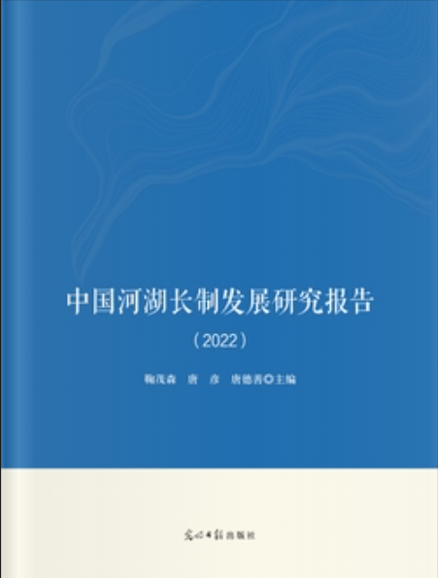
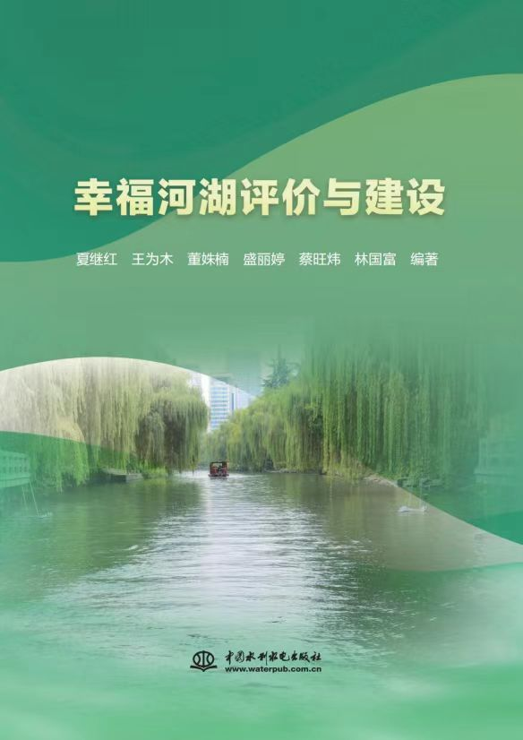
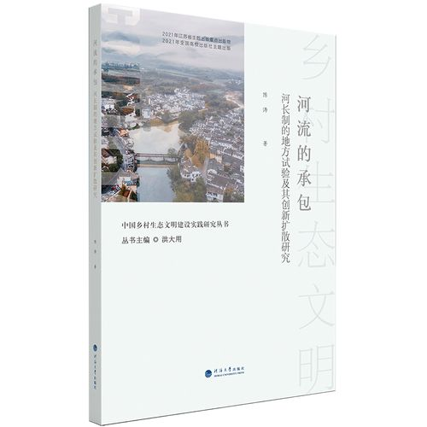
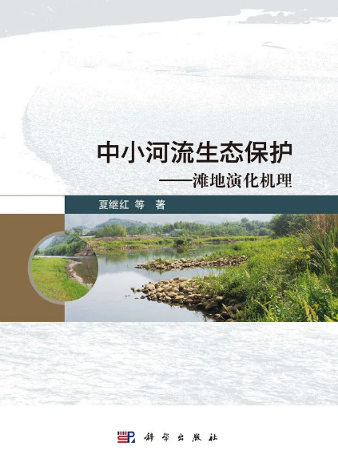
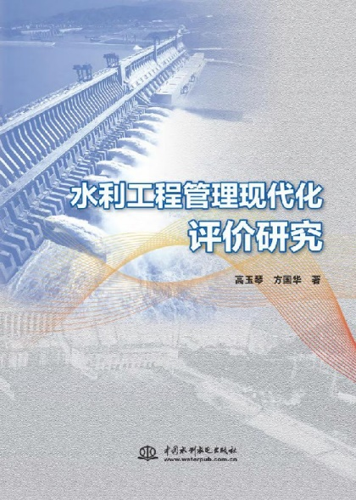
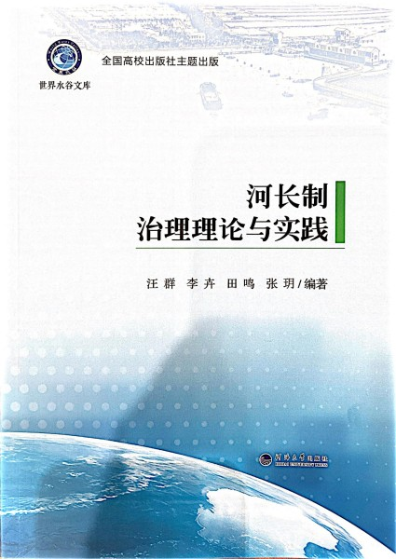
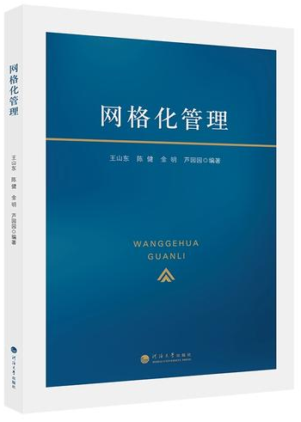
一、河海大学实施河湖长制方面开展的有关工作
2、科学研究
（六）近年出版专著
[1]鞠茂森,唐彦,唐德善,等. 中国河湖长制发展研究报告[M]. 光明日报出版社: 202305. 414.
[2]夏继红等. 中小河流生态保护——滩地演化机理[M]. 科学出版社: 202504. 279.
[3]夏继红,王为木,董姝楠,等. 幸福河湖评价与建设[M]. 中国水利水电出版社: 202401. 231.
[4]王山东.网格化管理[M]. 河海大学出版社: 202301. 756.
[5]陈涛.河流的承包——河长制的地方试验及其创新扩散研究[M]. 河海大学出版社: 202112. 298.
[6]汪群,李卉,田鸣,张玥. 河长制治理理论与实践[M]. 河海大学出版社: 202010. 373.
[7]高玉琴,方国华. 水利工程管理现代化评价研究[M]. 中国水利水电出版社: 202004. 106.
Notes:
从管理和技术等不同视角，出版专著7部。

Slide 21
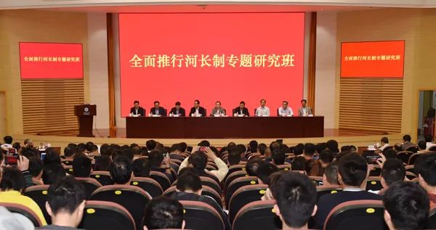


一、河海大学实施河湖长制方面开展的有关工作
3、人员培训
连续承办中组部委托水利部举办的全面推行河长制专题研究班。
举办200多期河长制培训研讨班，培训各级河长2万多人次。
（一）专题培训
Notes:
在人员培训方面，连续承办中组部委托水利部举办的全面推行河长制专题研究班。举办200多期河长制培训研讨班，培训各级河长2万多人次。

Slide 22


一、河海大学实施河湖长制方面开展的有关工作
3、人员培训
（二）教材编写
组织专家编写12册全国河湖长制培训系列教材。其中苏州市河长制实践内容入选中组部案例选编并正式出版，供广大党员干部学习使用。
Notes:
组织专家编写12册全国河湖长制培训系列教材。其中苏州市河长制实践内容入选中组部案例选编并正式出版，供广大党员干部学习使用。

Slide 23


一、河海大学实施河湖长制方面开展的有关工作
连续举办幸福河湖建设主题交流大会，积极构建专业融合、面向需求的主题交流平台，邀请全国河湖长制条线的管理和技术工作者交流经验，互通有无。
3、人员培训
（三）研讨交流
2023年3月江苏常州
2025年5月江苏南京
Notes:
包括本次黄山会议在内，我们连续举办幸福河湖建设主题交流大会，积极构建专业融合、面向需求的主题交流平台，邀请全国河湖长制条线的管理和技术工作者交流经验，互通有无。

Slide 24


一、河海大学实施河湖长制方面开展的有关工作
3、人员培训
常态化开展学术交流，举办二十余期专题研讨活动。
（三）研讨交流
Notes:
常态化开展学术交流，围绕河湖长制六大任务，举办二十余期专题研讨活动。

Slide 25




一、河海大学实施河湖长制方面开展的有关工作
3、人员培训
（四）学生主题实践
经常性组织我校学生开展寒暑假期河湖长制主题实践活动，结合我校各专业特色，走进各地开展河湖治理保护政策宣讲、实地考察调研、科普宣讲、专业实习等相关实践活动，彰显河海学子关注、投身水利事业、治水兴邦的自觉担当。
Notes:
经常性组织我校学生开展寒暑假期河湖长制主题实践活动，结合我校各专业特色，走进各地开展河湖治理保护政策宣讲、实地考察调研、科普宣讲、专业实习等相关实践活动。

Slide 26




一、河海大学实施河湖长制方面开展的有关工作
主持编制江苏无锡、安徽滁州、浙江湖州南浔等市级、区级幸福河湖建设总体方案。
4、技术服务
（一）专项方案编制
Notes:
在技术服务方面，先后主持编制了江苏无锡、安徽滁州、浙江湖州南浔等市级、区级幸福河湖建设总体方案。

Slide 27


一、河海大学实施河湖长制方面开展的有关工作
以水环境-水生态-水资源-水安全-水文化“五位一体”模式为指引，编制了江苏丰县、河北霸州、甘肃肃宁水环境综合治理规划。
4、技术服务
（一）专项方案编制
Notes:
以水环境-水生态-水资源-水安全-水文化“五位一体”模式为指引，编制了江苏丰县、河北霸州、甘肃肃宁水环境综合治理规划。

Slide 28



一、河海大学实施河湖长制方面开展的有关工作
4、技术服务
2020年9月，莆田市与河海大学签署战略合作协议，成立福建木兰溪生态河湖研究院，校地合作共同承担木兰溪综合治理新任务。
水生态修复团队完成《木兰溪水生态系统健康评估报告》，对系统掌握流域水生态环境整体状况具有重要意义。
政策法规团队参与制定的福建省地方标准《幸福河湖评价导则》、《独流入海型河流生态建设指南》，市级文件《莆田市河湖长履职细则》、《莆田市幸福河湖评定管理办法》、《莆田市幸福河湖评分标志》等正式公布实施。
流域综合治理团队参与编制《福建省莆田市木兰溪入海河口综合整治规划》纳入当地上位规划，正在有序实施。
（二）区域咨询
Notes:
面向各地河湖量大面广的情况，深入开展区域咨询模式为各地提供技术服务。与莆田市合作成立福建木兰溪生态河湖研究院，科学评估木兰溪水生态系统健康状况，研究编制两部省级地方标准，参与编制木兰溪入海河口综合整治规划，为木兰溪保护治理提供了智力支持。

Slide 29




一、河海大学实施河湖长制方面开展的有关工作
4、技术服务
（二）区域咨询
与多地签订战略合作协议，在现代化水网建设、河湖长制深化发展研究、全域幸福河湖建设等方面深度合作。
成立江苏省河湖长制研究院太仓分院、武进分院，服务于当地河湖治理成套技术方案研究制定与区域技术咨询工作。
Notes:
与多地签订战略合作协议，在现代化水网建设、河湖长制深化发展研究、全域幸福河湖建设等方面深度合作。成立江苏省河湖长制研究院太仓分院、武进分院，定向服务于当地河湖治理成套技术方案研究制定与区域技术咨询工作。

Slide 30



一、河海大学实施河湖长制方面开展的有关工作
4、技术服务
2022年11月，首批36家成员单位涵盖勘测设计、水污染防治、水环境监测等专业，成员单位性质包括科研机构、上市公司、高新技术企业等类型，积极打造河湖保护与治理上下游产业链。
（三）产学研合作
Notes:
成立了河湖保护与治理技术联盟，积极打造河湖保护与治理上下游产业链。

Slide 31




一、河海大学实施河湖长制方面开展的有关工作
与多个水利、环保行业头部企业开展产学研合作，研发推广河湖保护治理先进实用技术与产品。
4、技术服务
（三）产学研合作
水文完整性
生物完整性
社会服务功能可持续性
形态结构完整性
化学完整性
湖泊健康诊断平台
Notes:
与多个水利、环保行业头部企业开展产学研合作，研发推广河湖保护治理先进实用技术与产品。

Slide 32
一
二、河湖长制深化实施的认识与思考
Notes:
以上我把河海大学实施河湖长制方面开展的有关工作进行了简要介绍，接下来我谈谈对河湖长制深化实施的认识与思考。

Slide 33
二、河湖长制深化实施的认识与思考
1、河湖长制是贯彻落实习近平生态文明思想的生动实践
2003
2007
2014
2016—2017
2021
2024
浙江长兴、云南洱源率先探索产生镇级、县级河长
无锡为应对太湖蓝藻，建立市级河长。随后环太湖区域陆续探索实行河长制，逐步产生了省级河长。
中央深改组审议通过河长制、湖长制意见。水污染防治法修订首次将河长制纳入国家法律体系
《河长湖长履职规范》、
《河长办工作规则》等相继出台
水利部等六部门联合印发
《关于全面推进幸福河湖建设的意见》
水利部文件确立省市县乡四级架构，受到中央高度重视。
从地方创新到国家战略：河湖长制二十余年演进脉络
地方自发探索 → 国家顶层设计 → 法制化推进 → 规范化履职 → 幸福河湖建设新阶段
2024 年全国地表水优良水质（Ⅰ—Ⅲ类）断面比例较 2016 年提高 22.6 个百分点，河湖面貌发生历史性变化，社会各界对河湖保护与治理的关注度和参与度显著增强，体现了以人民为中心的发展思想。
Notes:
第一点认识，河湖长制是贯彻落实习近平生态文明思想的生动实践。二十多年来，河长制从地方创新到国家战略，从法制化推进到规范化履职，再到今天的幸福河湖建设新阶段，成效是实实在在的。2024年，全国地表水优良水质（Ⅰ—Ⅲ类）断面比例较2016年提高了22.6个百分点。

Slide 34











二、河湖长制深化实施的认识与思考
1、河湖长制是贯彻落实习近平生态文明思想的生动实践
全国上下充分调动包括各涉水部门在内的多元主体力量，采取了包括法律、经济、科技、信息等在内的治理工具和手段，构建了一套全面有效的河湖治理与保护体系，是贯彻落实习近平生态文明思想的生动实践。
Notes:
全国上下充分调动包括各涉水部门在内的多元主体力量，采取了法律、经济、科技、信息等在内的多种治理工具和手段，构建了一套全面有效的河湖治理与保护体系。我们说它是"生动实践"，就生动在它把宏大的生态文明思想，变成了河湖边一个个具体的行动、一项项可检验的成果。

Slide 35




二、河湖长制深化实施的认识与思考
2、河湖长制是集中力量办大事的有效举措
长江保护与绿色发展
黄河流域生态保护与高质量发展
以江苏为例，到2025年初，长江干流江苏段19 个国省考断面水质连续7年稳定达到Ⅱ类标准，115个主要通江支流断面水质优于Ⅲ类的比例达到100%。
沿黄各省（自治区）以河湖长制为抓手，加强跨部门、跨地区、跨领域协同治理，促进各方联动，形成合 力，在上游生态涵养、中游水土保持、下游泥沙治理等方面发挥着重要作用。
大运河文化带建设
“河湖库”清四乱
在大运河各级河长统筹下，通过跨省协同治理、水资源优化配置，有效改善了大运河的水质和环境状况 。为大运河沿线各省市的大运河文化带建设提供了坚实的生态环境保障。
经过专项整治，长期积累的河湖突出问题得以解决，河湖行洪蓄洪能力得以恢复， 推动江河湖库面貌发生历史性变化。
Notes:
第二点认识，河湖长制是集中力量办大事的有效举措。中国特色社会主义制度的显著优势之一，就是能够集中力量办大事。在长江保护与绿色发展、黄河流域生态保护与高质量发展、大运河文化带建设、河湖库"清四乱"等方面，河湖长制把这个优势在治水领域发挥得淋漓尽致。

Slide 36
二、河湖长制深化实施的认识与思考
3、河湖长制是河湖管理模式创新的重要途径
河湖长制的一个重要特征就是建立自上而下的组织体系、责任体系和制度体系，形成三个支柱和一个纽带。三个支柱包括由各级党政领导担任的河湖长、涉河相关部门、社会公众；一个纽带就是全国各级河长制办公室。
全国各级河长制办公室（纽带）
河长办不代替部门“三定”职责 ， 不代替部门行政执法 ，不代替河湖保护主体责任
支柱一 · 河湖长
支柱二 · 涉水部门
支柱三 · 社会公众
各级党政领导担任
省、市、县、乡、村五级体系
水利、住建、生态环境等
各司其职、联合执法
民间河长、志愿者
企业、媒体共同参与
Notes:
第三点认识，河湖长制是河湖管理模式创新的重要途径。河湖长制的一个重要特征，就是建立了自上而下的组织体系、责任体系和制度体系，形成了"三个支柱和一个纽带"。第一个支柱是河湖长，由各级党政领导担任，全国有120多万名各级河湖长；第二个支柱是涉水部门，水利、住建、生态环境等部门各司其职、联合开展工作；第三个支柱是社会公众，包括民间河长、志愿者、企业和媒体。纽带就是全国各级河长制办公室。河长办不代替部门"三定"职责，不代替部门行政执法，不代替河湖保护主体责任，它的定位是协调、是督办，是把各方拢到一起。

Slide 37







二、河湖长制深化实施的认识与思考
3、河湖长制是河湖管理模式创新的重要途径
"河长制+"协作机制
跨界联合河长制
民间河长
河湖管家
构建流域统筹、区域协同、部门联动、全社会关心参与的河湖管理保护格局
民间河长解决了以政府为单一治理主体的不足，形成了社会共治的状态。
引入市场化、数字化或社会化的力量，把河湖管得更细更实。‌‌
全国各地积极探索建立 “河长制 +”协作工作机制，联合破解治理难题，提升河湖管理保护能力。
水经济模式
针对河湖治理如何为经济发展提供更好支撑和服务，广东、湖北、山东等省都做了大量有益探索。
Notes:
围绕这个基本架构，全国各地探索出了许多河湖管理创新模式。一是"河长制+"工作机制，各地积极探索协作机制，联合破解治理难题。二是跨界联合河湖长制，构建流域统筹、区域协同、部门联动、全社会关心参与的河湖管理保护格局。三是民间河长，解决了以政府为单一治理主体的不足，形成了社会共治的状态。四是河湖管家，引入市场化、数字化或社会化的力量，把河湖管得更细更实。五是水经济模式。针对河湖治理如何为经济发展提供更好支撑和服务，广东、湖北、山东等省都做了大量有益探索，如广东推进绿色水经济发展，湖北正在深入推行“三资三化”改革，山东省政府办公厅印发了关于推动水经济高质量发展的实施意见。

Slide 38
二、河湖长制深化实施的认识与思考
4、深化河湖长制实施应该重视的几个问题
（一）河湖长制既是应急之策，更是长效机制
仍有少部分地方存在水环境基础设施不足、跨部门之间的协同不强、水利科技支撑能力不够等问题，需要通过河湖长制的进一步深化落实来解决，逐步构建与河湖长制工作需求相匹配的长效机制。
（二）河湖长制工作规范化与标准化需要进一步升级强化
河湖空间要素庞大而复杂，河湖长制工作规范化与标准化仍需要下大力气系统化研究推进升级。例如基层减负背景下的考核机制设计、人工智能技术在河湖长制工作流程中的应用等新需求、新场景、新应用需要重点优先考虑。
Notes:
河湖长制深化实施，我认为应该重视以下几个问题。一是河湖长制既是应急之策，更是长效机制。仍有少部分地方存在水环境基础设施不足、跨部门之间的协同不强、水利科技支撑能力不够等问题，需要通过河湖长制的进一步深化落实来解决，逐步构建与河湖长制工作需求相匹配的长效机制。二是河湖长制工作规范化与标准化需要进一步升级强化。河湖空间要素庞大而复杂，河湖长制工作规范化与标准化仍需要下大力气系统化研究推进升级。例如基层减负背景下的考核机制设计、人工智能技术在河湖长制工作流程中的应用等新需求、新场景、新应用需要重点优先考虑。

Slide 39
二、河湖长制深化实施的认识与思考
4、深化河湖长制实施应该重视的几个问题
（三）要加快形成河湖生态产品价值转化体系
生态产品语境下的各类涉水资源的产权界定、定价机制、交易机制尚处于研究探索阶段，需要各级政府对河湖生态产品价值的重新审视和市场机制、财税政策、金融工具的协同发力。
（四）要进一步提升公众参与的热度与深度
在环境教育、监督反馈、履职评价、协商共治、亲水场景运营等方面，公众参与的热度与深度仍有较大提升空间，要研究滨水空间公众社区基本组织网络和利益关系，因地制宜地设计公众参与工作机制和奖励机制，提升公众参与感、归属感、获得感和幸福感。
Notes:
三是要加快形成河湖生态产品价值转化体系。生态产品语境下的各类涉水资源的产权界定、定价机制、交易机制尚处于研究探索阶段，需要各级政府对河湖生态产品价值的重新审视和市场机制、财税政策、金融工具的协同发力。四是要进一步提升公众参与的热度与深度。在环境教育、监督反馈、履职评价、协商共治、亲水场景运营等方面，公众参与的热度与深度仍有较大提升空间，要研究滨水空间公众社区基本组织网络和利益关系，因地制宜地设计公众参与工作机制和奖励机制，提升公众参与感、归属感、获得感和幸福感。

Slide 40
三、推进河湖长制高质量
发展与幸福河湖建设的思考
一
Notes:
我今天谈的第三方面内容，是推进河湖长制高质量发展与幸福河湖建设的思考。

Slide 41


三、推进河湖长制高质量发展与幸福河湖建设的思考
1、以深化实施河湖长制作为河湖管理模式创新的抓手
应持续完善河湖长制工作的规范化和标准化，完善考核机制，强化考核结果运用；
强化产学研合作机制，继续加强河湖管理学科建设和人才培养；
探索建立河湖生态产品价值实现机制和水生态保护补偿机制，建立多元化的资金投入机制，引导和撬动更多社会资本参与幸福河湖建设；
将幸福河湖建设与产业发展、人居环境改善、居民增收有机结合，扶持“河湖＋”融合发展产业和项目。
Notes:
围绕如何推进，我有四点思考。一是以深化实施河湖长制作为河湖管理模式创新的抓手。应持续完善河湖长制工作的规范化和标准化，完善考核机制，强化考核结果运用；强化产学研合作机制，继续加强河湖管理学科建设和人才培养；探索建立河湖生态产品价值实现机制和水生态保护补偿机制，建立多元化的资金投入机制，引导和撬动更多社会资本参与幸福河湖建设；将幸福河湖建设与产业发展、人居环境改善、居民增收有机结合，扶持“河湖＋”融合发展产业和项目等。

Slide 42



三、推进河湖长制高质量发展与幸福河湖建设的思考
2、河湖长制高质量发展需要水利新质生产力
加强科技支撑，涉及河湖治理技术、信息化手段、大数据分析技术、河湖空间管控技术以及水环境监测技术等；
要深入推进智慧水利建设，加强算据、算法、算力建设与发展，加快构建具有四预功能的智慧水利体系；
要增强数字赋能和智慧化应用水平，充分利用河湖长制信息管理平台， 推广智能化监测和管理手段。
Notes:
二是河湖长制高质量发展需要水利新质生产力。要加强科技支撑，涵盖河湖治理技术、信息化手段、大数据分析、河湖空间管控、水环境监测等；要深入推进智慧水利建设，加强算据、算法、算力建设，加快构建具有"四预"功能的智慧水利体系；要增强数字赋能和智慧化应用水平，充分利用河湖长制信息管理平台，推广智能化监测和管理手段。

Slide 43


三、推进河湖长制高质量发展与幸福河湖建设的思考
3、河湖保护治理需要尊重河流伦理
要把自然界河流湖泊视作生命体，调整人与河湖关系的价值取向、道德原则、责任义务和行为规范，让河湖永葆生机活力；
河湖的开发利用必须以保证当代人生活安全健康、保证子孙后代的基本生存条件、促进河湖文化赓续传承为前提；
建构河流伦理，复苏河湖生态环境，尊重河流生存与健康的基本权利，全社会广泛凝聚共识，形成善待河湖、善用河湖、善治河湖、善享河湖的合力。
Notes:
三是河湖保护治理需要尊重河流伦理。我们要把自然界的河流湖泊视作生命体，调整人与河湖关系的价值取向、道德原则、责任义务和行为规范。河湖的开发利用，必须以保证当代人生活安全健康、保证子孙后代基本生存条件、促进河湖文化赓续传承为前提。全社会要广泛凝聚共识，形成善待河湖、善用河湖、善治河湖、善享河湖的强大合力。

Slide 44


三、推进河湖长制高质量发展与幸福河湖建设的思考
4、幸福河湖建设和管理需要新模式
强化国家和地方各级河长制办公室的权威性，继续强化各级河长办在考核、协调、监督等方面的作用；
各级地方总河长要加强对幸福河湖建设理念、重要性和具体实施方法上的理解和重视程度，提升系统思维，加强综合规划；
建立健全河湖管家模式，综合利用各类技术手段促进精细化管理，提高河湖长制现代化综合管理能力，破解河湖管理中的痛点难点。
Notes:
四是幸福河湖建设需要新模式。要强化国家和地方各级河长制办公室的权威性，继续强化各级河长办在考核、协调、监督等方面的作用；各级地方总河长要加强对幸福河湖建设理念、重要性和具体实施方法上的理解和重视程度，提升系统思维，加强综合规划；建立健全河湖管家模式，综合利用各类技术手段促进精细化管理，提高河湖长制现代化综合管理能力，破解河湖管理中的痛点难点。

Slide 45

面向未来，我们要在习近平生态文明思想指引下，进一步深化河湖长制实施，以水利新质生产力赋能河湖治理，以幸福河湖建设回应人民群众对美好生活的向往，真正做到善待河湖、善用河湖、善治河湖、善享河湖。让每一条河流都成为造福人民的幸福河，这是我们共同的责任，也是我们不变的追求。
Notes:
面向未来，我们要在习近平生态文明思想指引下，进一步深化河湖长制实施，以水利新质生产力赋能河湖治理，以幸福河湖建设回应人民群众对美好生活的向往，真正做到善待河湖、善用河湖、善治河湖、善享河湖。让每一条河流都成为造福人民的幸福河，这是我们共同的责任，也是我们不变的追求。

Slide 46

谢谢大家

